Slide 1
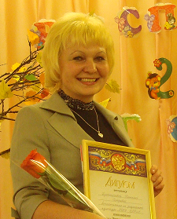
Воспитатель по физической культуре
МДОУ «ЦЕНТР РАЗВИТИЯ РЕБЕНКА – ДЕТСКИЙ САД№1

Slide 2

Мое кредо:
Быть здоровым и нехмурым помогает физкультура!!!!

Slide 3
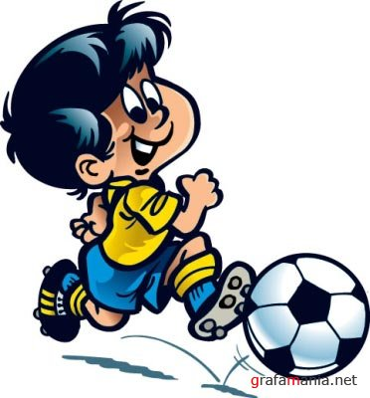
Образование – среднее специальное
Стаж работы – 32 года

Slide 4
Я работаю над этими задачами
УКРЕПЛЯТЬ ЗДОРОВЬЕ ДеТЕЙ.
ВОСПИТЫВАТЬ ВОЛЕВЫЕ КАЧЕСТВА.
РАЗВИВАТЬ СТРЕМЛЕНИЕ К ПОБЕДЕ И УВЕРЕННОСТЬ В СВОИХ СИЛАХ.
СОЗДАТЬ АТМОСФЕРУ ДРУЖЕЛЮБИЯ, РАДОСТИ, ПОЛОЖИТЕЛЬНОГО ЭМОЦИОНАЛЬНОГО НАСТРОЯ.
ОБЕСПЕЧИТЬ ВЫСОКУЮ ДВИГАТЕЛЬНУЮ АКТИВНОСТЬ ДЕТЕЙ.
ПРОДОЛЖАТЬ ОБОГАЩАТЬ ДВИГАТЕЛЬНЫЙ И ПОЗНАВАТЕЛЬНЫЙ ОПЫТ ДЕТЕЙ ЧЕРЕЗ НАРОДНЫЕ НЕНЕЦКИЕ ИГРЫ.
ВОСПИТЫВАТЬ УВАЖИТЕЛЬНОЕ ОТНОШЕНИЕ К ТРАДИЦИЯМ И ОБЫЧАЯМ КОРЕННЫХ НАРОДОВ СЕВЕРА

Slide 5
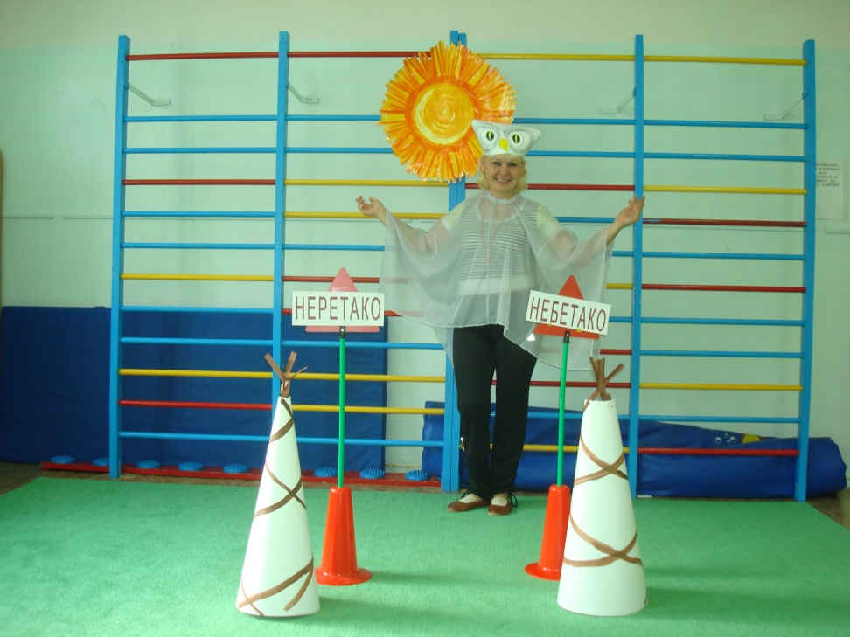
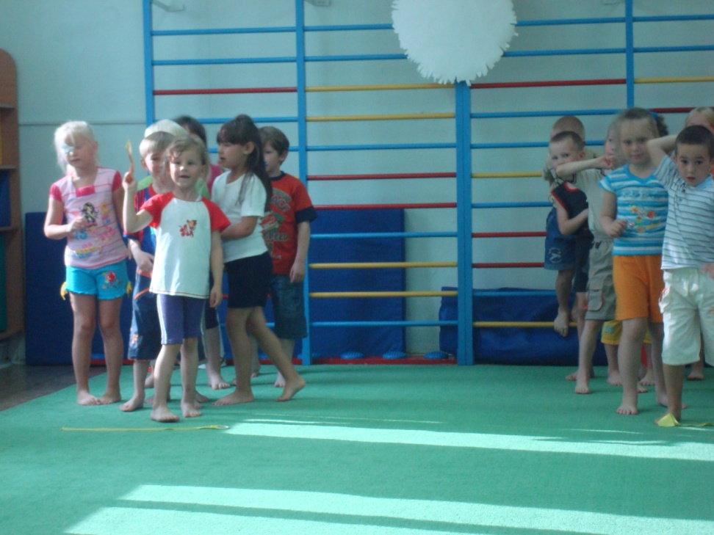
НЕРЕТАКО - НЕБЕТАКО

Slide 6
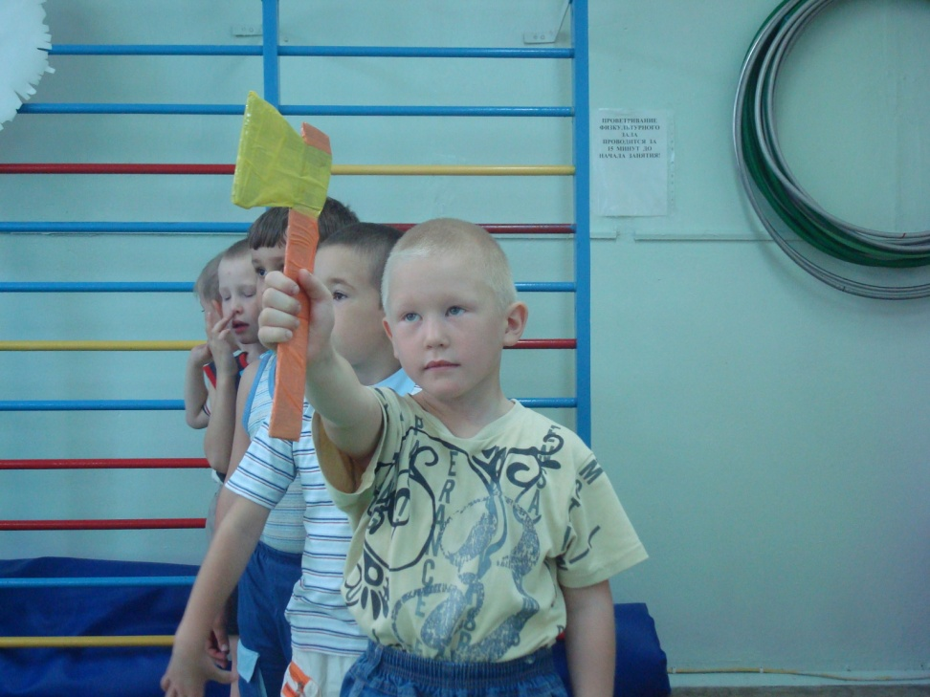
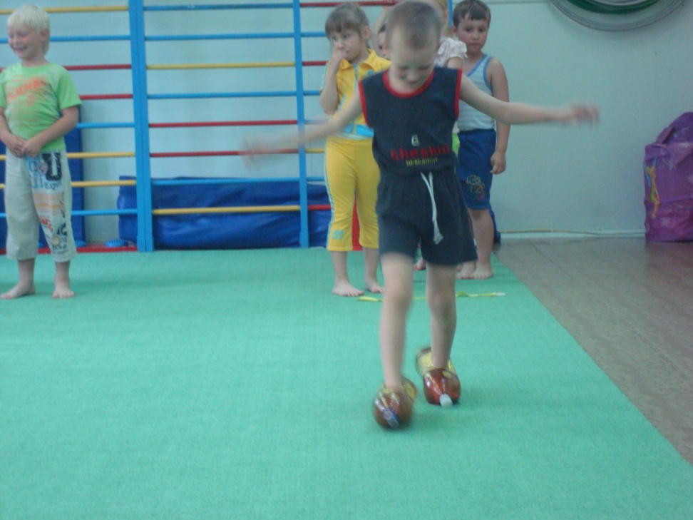
МЕТАНИЕ топора

Slide 7
